Slide 1
Сабақ тақырыбы:
Берел қорымынан табылған олжалар сақтардың мәдениетін қалай сипаттайды?
Оқу мақсаты:
5.2.2.1 археологиялық ескерткіштерді сипаттау;
5.2.1.2 ежелгі тайпалардың дүниетанымын сипаттау
5.2.2.3 ежелгі тайпалардың қолданбалы өнер ерекшеліктерін сипаттау

Slide 2
Бағалау критерийлері:
Білу және түсіну дағдысы: тұрақ, оба, қорған, қорым,тайпа,сақтар ұғымының мағыналарының кемінде 4-уін біледі;
Қолдану дағдысы: Берел қорымның кем дегенде үш ерекшелігін анықтайды
Сыни ойлау мен талдау дағдысы: Ой ұшқырлығы, логикалық ойлау, күнделікті өмірде өз білімдерін қолдану.
Сөйлеу дағдысы: Оқушылар ақпарат алмасады, диалог құрайды.

Slide 3
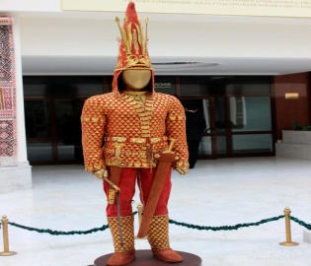
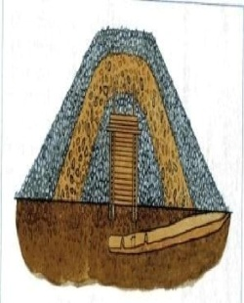

Топқа бөлу: “Қиындылар” әдісі
Шілікті қорғаны
Есік қорғаны
Бесшатыр қорғаны

Slide 4
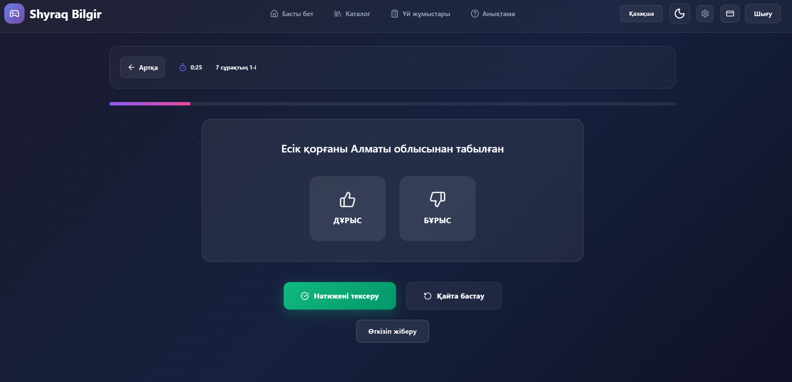
Үй жұмысын тескеру: “Ақиқат және жалған” әдісі

Slide 5
Жаңа тақырыпқа бастама: “Ой қозғау” әдісі
Сұрақ:
1. Бейне көрсетілімде не туралы айтылды?
2. Сіздер бұл бейне көрсетілім бойынша не айталасыздар?
3. Бүгінгі сабақта не туралы айтамыз деп ойлайсыздар?

Slide 6
Мәтінмен жұмыс: 82-83 бет оқу
Мәтінді оқу барысында:
-Мәтіннен негізгі идеяны анықтайды
-мәтіндегі негізгі кеңістікті анықтайды
-Мәтіннен археологиялық артефакттілерді табады
-Мәтінен тақырыпқа қатысты тұлғаны анықтайды

Slide 7
Топпен жұмыс: “Тарихтағы..............”
Топпен жұмыс барысында:
Есік тобы: Тарихтағы тұлға
Бесшатыр тобы: Тарихтағы артефакт
Шілікті тобы: Тарихтағы кеңістік
Берілген тапсырма бойынша оқушылар топпен жұмыс жасап, тарихтағы тұлғаны, кеңістікті, артефактіні анықтап сипаттамасын береді

Slide 8
Жұппен жұмыс: “Ерекшелігін анықта”
Жұппен жұмыс барысында:
Есік тобы: Есік және Берел
Бесшатыр тобы: Бесшатыр және Берел
Шілікті тобы: Шілікті және Берел
-Берел қорғандарынан табылған археологиялық ескерткіштер мен тарихи жәдігерлердің Есік және Шілікті, Бесшатыр қорғандарынан табылған археологиялық жәдігерлерден ерекшелігі неде ?
-Кем дегенде 3 ерекшелігін анықтау керек

Slide 9
Сергіту сәті
«Таңда да таста»

Slide 10
Жеке жұмыс: “Хат алмасу”
Жеке жұмыс барысында:
Әрбір топ сабақтың тақырыбына байланысты эссе жазады.
Мұғалімнің нұсқауы бойынша эсселерін алмастырады да бір- бірінің эсселерін жалғастырып жазып аяқтайды. Әр топ өзінің хатын кері алады.

Slide 11
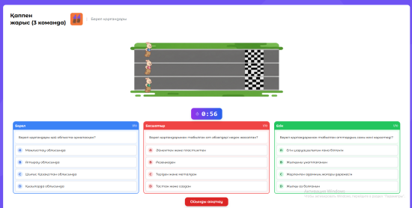

Қорытындылау: “Қаппен жарыс”

Slide 12
Үй жұмысы
Берел обаларынан табылған олжалардың негізінде ежелгі тайпалардың дүниетанымының сипаттамасын жазып келу

Slide 13
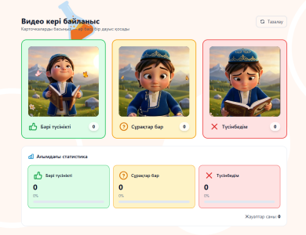
Кері байланыс
Бүгінгі сабақтан әлған әсерің......
Бүгінгі сабақтан алған ең маңызды ақпаратың......

